Slide 1
Ιστορικο πελατη
Μετρήσεις σώματος& ανάλυση δέρματος

Slide 2
Η σημασια του ιστορικου (πρωτευοντεσ στοχοι)
Δίνει ολοκληρωμένη εικόνα για την κατάσταση της υγείας του πελάτη.
Περιέχει σημαντικές πληροφορίες για προβλήματα τα οποία επηρεάζουν τις θεραπείες που σκοπεύουμε να εφαρμόσουμε.
Βοηθάει στη σωστή διάγνωση των προβλημάτων του πελάτη.
Βοηθάει τον/την αισθητικό να αποφύγει προϊόντα ή θεραπείες που αντενδείκνυνται.
Είναι χρήσιμο εργαλείο για τη σωστή και εύστοχη επιλογή θεραπειών προϊόντων.
Βοηθάει τον/την αισθητικό στο να προσαρμόζει τις θεραπείες στις ανάγκες του κάθε πελάτη.
Δίνει κύρος και επαγγελματισμό και συμβάλλει στο χτίσιμο εμπιστοσύνης μεταξύ πελάτη και αισθητικού.
Αν εργαζόμαστε σε μεγάλο ινστιτούτο η spa το ιστορικό είναι σημαντικό εργαλείο πληροφόρησης για όλους τους θεραπευτές.

Slide 3
Η σημασια του ιστορικου (δευτερευοντεσ στοχοι)
Δίνει στατιστική εικόνα για:
Το είδος των πελατών που επισκέπτονται την επιχείρηση.
Τις θεραπείες και τα προϊόντα που είναι πιο δημοφιλή.
Τις θεραπείες και τα προϊόντα που δεν έχουν ζήτηση.
Πόσες θεραπείες εφαρμόζει ο κάθε θεραπευτής κάθε μέρα.
Παρέχει τη δυνατότητα για πιο σωστό οικονομικό προϋπολογισμό.
Μέσω των πληροφοριών που παρέχει βοηθάει στο να γίνεται στοχευμένη προώθηση θεραπειών και προϊόντων σε πελάτες.
Προφύλαξη των υπαλλήλων από ασθένειες των πελατών.

Slide 4
Ποτε λαμβανουμε το ιστορικο
Το ιστορικό λαμβάνεται στην πρώτη επίσκεψη του πελάτη στο χώρο μας.
Είναι απαραίτητο να ενημερώνεται σε κάθε επίσκεψη με τις θεραπείες που εκτελέσαμε και αν τυχόν αλλάξει κάτι στην υγεία του πελάτη.
Αν εργαζόμαστε σε μεγάλο κέντρο ομορφιάς ή spa είναι απαραίτητο να ενημερώνονται όλοι οι θεραπευτές για τους καινούργιους πελάτες που έχουν έρθει στο χώρο.

Slide 5
Τι πληροφοριεσ περιλαμβανει το ιστορικο

Slide 8
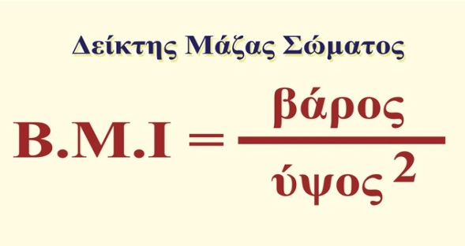
Μετρησεισ σωματοσ
Μέτρηση ύψους & βάρους – δείκτης μάζας σώματος
Ο δείκτης μάζας σώματος είναι μια μέτρηση που μας πληροφορεί αν κάποιος έχει φυσιολογικό βάρος ή όχι. Ο δείκτης μάζας σώματος προσδιορίζεται από τον εξής μαθηματικό τύπο:
BMI < 20 αδύνατος
BMI 20 – 25 φυσιολογικό βάρος
BMI 25 – 30 υπέρβαρος
BMI 30 – 40 παχύσαρκος
BMI > 40 πολύ παχύσαρκος
Προσοχή: ο δείκτης μάζας σώματος είναι συνηθισμένη μέτρηση αλλά από μόνος του δεν είναι αξιόπιστος.

Slide 9
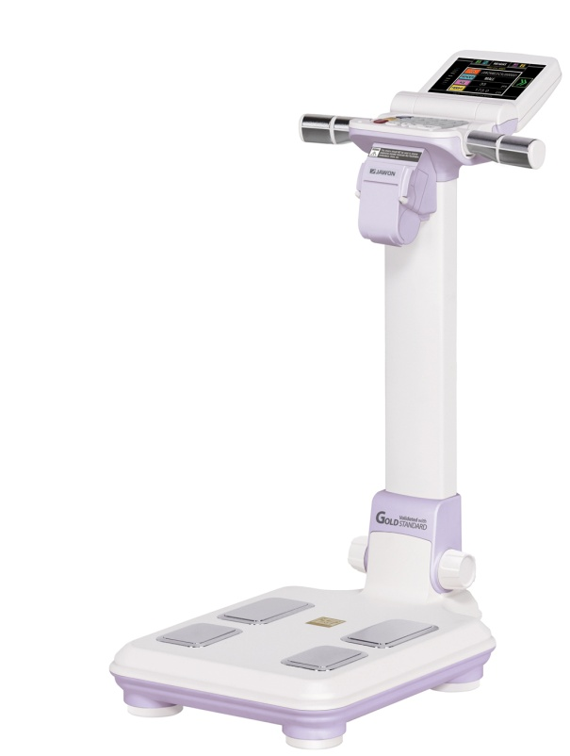
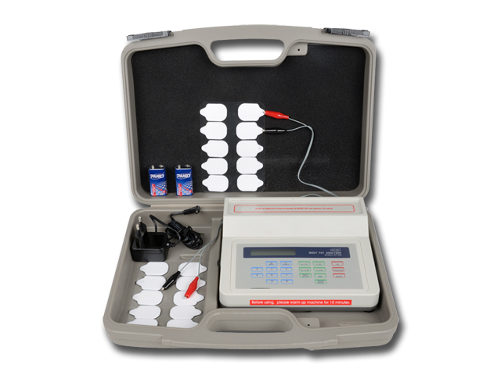
Μετρησεισ σωματοσ
Λιπομέτρηση
Η λιπομέτρηση είναι μια σύγχρονη μέθοδος με την οποία μετράμε την άλιπη μάζα του σώματος και το συνολικό λίπος. Βασίζεται στο γεγονός ότι οι ιστοί του σώματος παρουσιάζουν διαφορετική αντίσταση στη διέλευση του ηλεκτρικού ρεύματος. Για παράδειγμα το λίπος έχει μεγαλύτερη αντίσταση από τους μύες. Γίνεται με ειδικά μηχανήματα που λέγονται λιπομετρητές και υπολογίζουν αυτόματα τη σύσταση του σώματος. Υπάρχουν 2 τύποι:
Οι αφής
Με ηλεκτρόδια
Προσοχή: για να είναι πιο αξιόπιστη η μέθοδος ο πελάτης δεν θα πρέπει να έχει φάει για 3 ώρες και να έχει πάει προηγουμένως στην τουαλέτα
Λιπομετρητής αφής
Λιπομετρητής με ηλεκτρόδια

Slide 10
Καταταξη με βαση το ποσοστο λιπουσ
Η κατάταξη με βάση το ποσοστό λίπους φαίνεται στον παρακάτω πίνακα:
Κατάταξη | Άντρες ποσοστό λίπους | Γυναίκες ποσοστό λίπους
Ελλιπής | 2-4% | 10-12%
Αθλητικός | 6-13% | 14-20%
Υγιής | 14-17% | 21-24%
Επιπλέον λίπος | 18-25% | 25-31%
Παχύσαρκος | >25 | >32%

Slide 11
Μετρησεισ ποντων στο σωμα
Η μέτρηση πόντων στο σώμα γίνεται ανά τακτά χρονικά διαστήματα (συνήθως ανά μία εβδομάδα) για να διαπιστώσουμε την απώλεια λίπους.
Πραγματοποιείται σε συγκεκριμένα σημεία του σώματος που συνήθως αποθηκεύουν λίπος.
Αν δεν υπάρχει απώλεια τροποποιούμε το πρόγραμμα διατροφής ή τα μηχανήματα αδυνατίσματος ή και τα δύο.
Περιοχές σώματος που κάνουμε μετρήσεις
Γάμπες | Κοιλιά & μέση
Μηροί | Στήθος
Γλουτοί | Βραχίονες

Slide 12
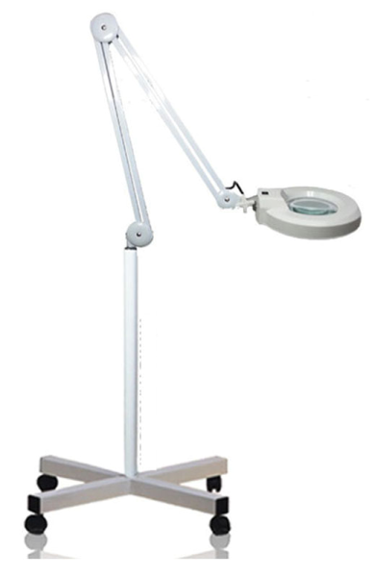
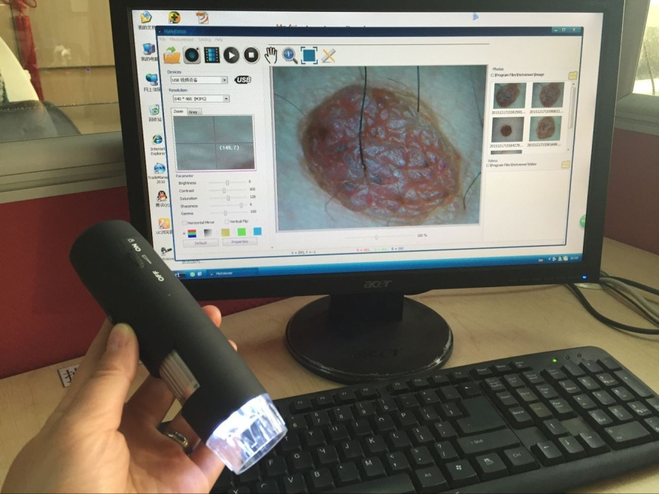
Αναλυσεισ δερματοσ
Η ανάλυση δέρματος προσδιορίζει τον τύπο του δέρματος (πχ λιπαρό, ξηρό, κανονικό κτλ) και την κατάστασή του (πχ αφυδατωμένο) ώστε να προτείνουμε την κατάλληλη θεραπεία. Χρησιμοποιούμε τα εξής μηχανήματα – εργαλεία:
Δερματολογικός φακός. Είναι η πιο παλιά και απλή μέθοδος. Παρόλα αυτά για έναν έμπειρο επαγγελματία είναι αρκετά αξιόπιστη.
Δερματοσκόπιο. Πρόκειται για μια κάμερα υψηλής ανάλυσης που φωτογραφίζει το δέρμα και το προβάλλει σε μια οθόνη. Με την κάμερα μπορούμε να δούμε και την παραμικρή ατέλεια του δέρματος ώστε να κάνουμε μια εις βάθος διάγνωση.
Δερματολογικός φακός
Δερματοσκόπιο

Slide 13
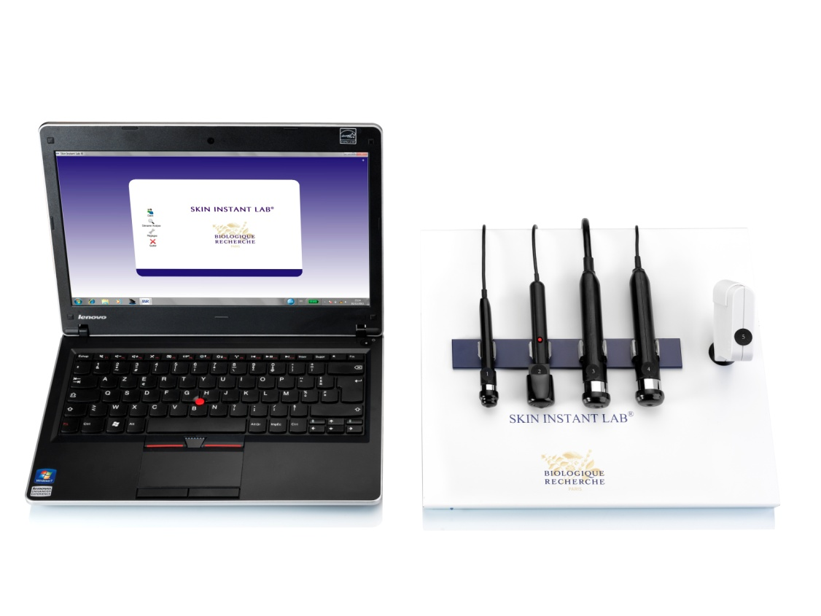
Δερμοαναλυτές προσώπου. Τα περισσότερα μηχανήματα αυτού του τύπου κατασκευάζονται από εταιρείες καλλυντικών και είναι ουσιαστικά ένα εργαλείο marketing. Ένα τέτοιο μηχάνημα φαίνεται στην παρακάτω εικόνα. Διαθέτει 5 ηλεκτρόδια τα οποία μετράνε τα εξής χαρακτηριστικά του δέρματος:
Μέτρηση υγρασίας.
Μέτρηση ταχύτητας αφυδά-τωσης της επιδερμίδας.
Μέτρηση ελαστικότητας.
Μέτρηση μελανίνης.
Μέτρηση σμήγματος.
Το μηχάνημα διαθέτει ειδικό λογισμικό που προτείνει στον/στην αισθητικό τι προϊόντα θα χρησιμοποιήσει.
Μηχάνημα ανάλυσης δέρματος της Biologique Recherche

Slide 14
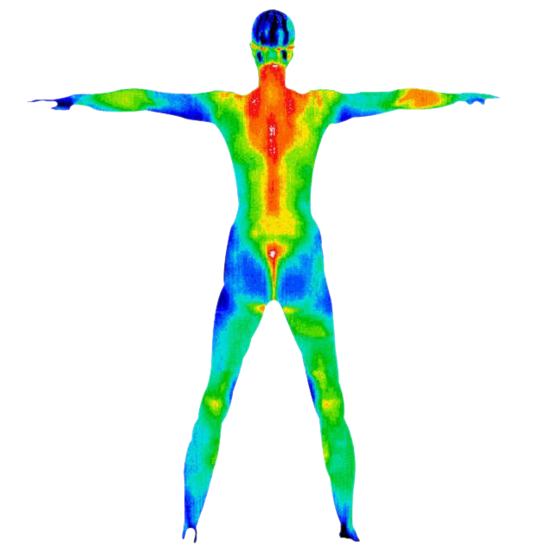
Θερμογραφια σωματοσ
Είναι μια μέθοδος απεικόνισης της υπέρυθρης ακτινοβολίας του σώματος με τη χρήση ειδικής θερμοκάμερας. Η ακτινοβολία που εκπέμπει το σώμα διαφέρει ανάλογα με τη σύσταση των ιστών. Η συσκευή μετατρέπει τη θερμοκρασία που εκπέμπει το σώμα σε χρωματική εικόνα. Με αυτό τον τρόπο μπορούμε να διαγνώσουμε πολλά προβλήματα υγείας όπως:
Τραυματισμούς
Φλεγμονές
Καρκίνο του δέρματος
Καρκίνο του μαστού
Νευρολογικά προβλήματα
Αγγειακές παθήσεις
Στην αισθητική η μέθοδος χρησιμοποιείται για τη διάγνωση του σταδίου της κυτταρίτιδας.

Slide 15
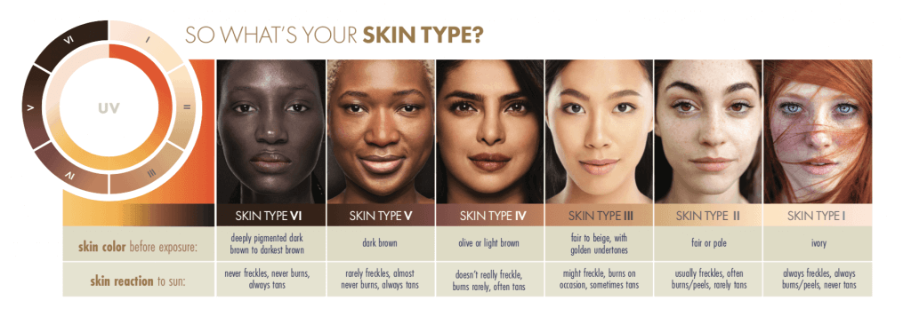
Φωτοτυποσ – κλιμακα fitzpatrick
Ο προσδιορισμός του φωτότυπου είναι μια πολύ χρήσιμη μέθοδος που μας βοηθάει:
Να επιλέξουμε το κατάλληλο αντιηλιακό προϊόν και πόση ώρα θα κάνουμε ηλιοθεραπεία.
Να υπολογίσουμε την ένταση και το χρόνο έκθεσης στο solarium
Να υπολογίσουμε τη δόση της ακτινοβολίας laser όταν κάνουμε αποτρίχωση.

